Slide 1
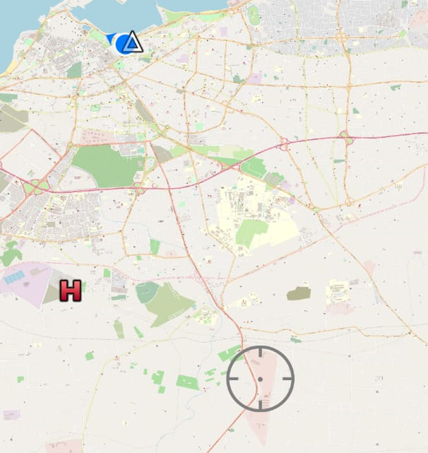
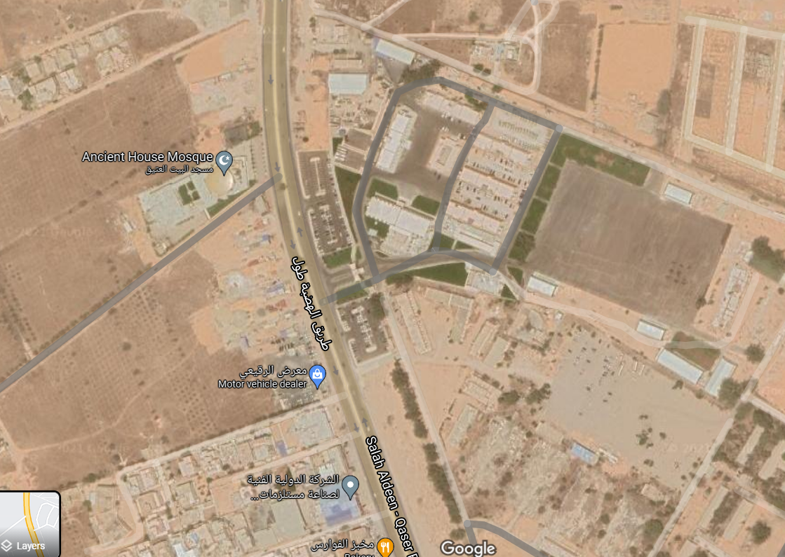
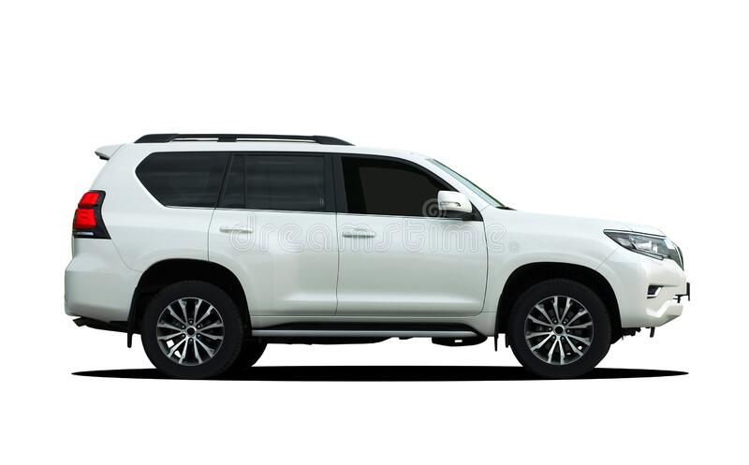
CPT
N
07/10/2021
WHAT: SCORTA Com MIASIT PER INCONTRO CON GEN. GENIO
WHO: CPT + STAFF MIASIT (2+4) 6
WHERE:HQ GENIO 33S US33693 31815
WHEN:07/oct 09.30 – 12.00
WHY: ASSICURARE SCORTA E TUTELA al Com MIASIT
HQ GENIO
09.30
10.00
DIST: 14.5KM
TEMPO DI PER. :25’
N
TBD
TBD + 35’
PARTENZA
AMB.
ARR. HQ GENIO
RIPARTENZA DA HQ GENIO
ARRIVO AMB.
MEZZO 5-2255823
CA. Placido TORRESI
T.V. Davide LUNETTO
2°C Vito CAVASINO
HQ GENIO
GATE
MEZZO 25-188316
Ten. Col. Riccardo ZAZZERI
SCP 1°cl sc Enrico BERGANTINO
INTERP. Aimen BATRUNA

Slide 2
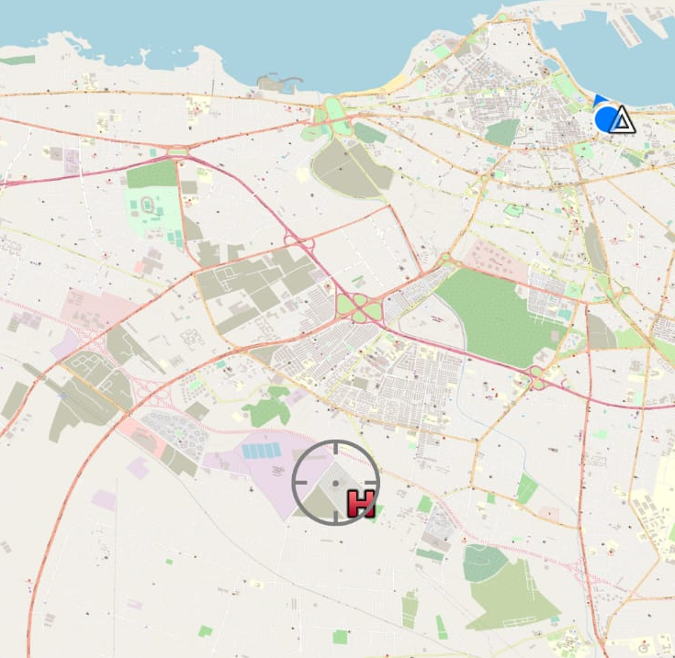
CPT
07/10/2021
07.00LT – 13.00LT SCORTA PERSONALE SANITARIO
(PEACOK-AL WADDAN-ACC. BORDER GUARD)
33S US 29430 34312
N
- MEZZO 5-1876400
Cap. GIUSTO ANTONIO
Cmc MARTORELLI LUCA
INTERPRETE WISAM
ACC. B.G.
- MEZZO 3-122187
LGT MACI LUCIO
Cmc BACCIU MATTEO
1°Cm MAZZARA GIOACCHINO

